Slide 1


Revenue Sharing and Information Leakage in a Supply Chain
供应链中的收益共享与信息泄漏
Guangwen Kong； Sampath Rajagopalan ；Hao Zhang
Notes:
更多设计资源交流：微博关注：艺术宅 / 微信公众平台：yszart

Slide 2
论文摘要
论文目的：
探索收益共享合同的潜力，以促进供应链中的信息共享，并减轻信息泄漏的负面影响。
研究背景：
考虑一个供应商，他向两个竞争的零售商提供收益共享合同，其中一个零售商（在位者）有关于不确定市场潜力和订单的私人信息。为了获得更高的利润，供应商可能会将订单信息泄露给不知情的零售商。
结果表明：
与批发价格合同相比，在收益共享合同下，供应商和零售商的激励更为一致，从而降低了供应商的泄密动机。
当收益共享比例较高和需求变化较大时，这种可能性更大。
防止信息泄漏不仅可以为知情的零售商和供应商带来更高的利润，也可以为不知情的零售商带来利润。
当模型沿不同维度进行推广时，结果是稳健的。
Notes:
更多设计资源交流：微博关注：艺术宅 / 微信公众平台：yszart

Slide 3
1 研究背景及意义
1.选题背景
2.文献综述
3.理论贡献

Slide 4
1.1 选题背景
（1）信息共享：信息技术的进步对供应链中企业共享信息的能力产生了巨大的影响，许多企业都利用了这些进步。供应链中企业之间的更大协作导致了诸如协作、规划、预测和补货（CPFR）等计划的实施，宝洁（Procter&Gamble）和百得（Black&Decker）等知名制造商以及家得宝（Home Depot）和沃尔玛（Walmart）等大型零售商都参与了这些计划。
（2）信息共享挑战：一个主要的挑战是，由于担心这些信息泄露给竞争对手，一些公司不愿与供应商垂直共享信息。在这种情况下，信息共享的好处并没有实现，Wisner等人（2008年，第162页）指出，“零售商不愿意分享CPFR要求的专有信息类型。”Adewole（2005年，第359页）指出，英国服装行业的零售商“不愿意与供应商分享信息，Anand和Goyal（2009）提供了其他几个信息泄露的例子，并证明了公司不愿意分享信息。

Slide 5
1.2 文献综述
信息泄露和信息共享：
Lee和Whang（2000），根据一项实证研究，共享信息的好处在供应链中的不同各方之间可能有很大差异。他们认为，纵向信息共享通常会导致横向信息泄漏，而横向信息泄漏又会严重阻碍信息共享。
Chen（2003）调查了文献中的各种模型，这些模型量化了库存减少、牛鞭效应缓解等带来的信息共享价值，但这些模型没有考虑与信息共享和泄漏相关的战略问题，这是我们关注的焦点。
Zhang（2002）：零售商不会主动与供应商共享私人需求信息，他们需要特殊的激励措施来实现这一点。
Li（2002）和Zhang（2002）：当存在横向竞争和信息泄漏时，垂直信息共享是可行的。
收益共享合同
Mishra等人。（2007）研究表明，在一个零售商一个制造商的供应链中，利润率共享协议可以促进信息共享，并使双方的经济状况更好。
Mortimer（2008）表示，收入分享合同提高了视频租赁行业供应链企业的利润和社会福利。
Cachon（2003）表明，收入共享合同在一个供应商和一个零售商的供应链中实现了协调。

Slide 6
1.3 理论贡献
我们的工作没有明确考虑信息共享的直接好处，而是侧重于收入共享合同的潜力，以减轻信息共享可能带来的负面影响。因此，本文为运营管理中两个截然不同的研究流架起桥梁并作出贡献：（1）（收益共享）合同机制和（2）供应链中的信息泄漏。信息可以通过设计适当的收入分享合同得到保护。
A
首先，我们证明了收入共享契约降低了供应商泄漏需求信息的动机，并且存在批发价格和收入共享比例的多种组合，在这种组合下，供应商不会泄漏需求信息。
第二，与供应商泄露信息的情形相比，防止信息泄露可能会给在位者和供应商带来更高的利润，有趣的是，即使是进入者有时也可能会更好。
第三，我们发现当供应商的收入份额相对较高且需求变化较大时，无泄漏的可能性更大。最后，我们证明了当一些模型假设被放松或改变时，我们的结论是稳健的。
B
C
D

Slide 7
2 理论框架和模型
1.理论框架
2.研究模型

Slide 8
2.1 理论框架
我们考虑一个供应链，其中一个上游供应商服务于两个竞争的零售商（或两个直接向消费者销售的制造商）、一个现有零售商和一个进入零售商。零售商在一个需求不确定的市场上竞争。供应商、现任者和进入者分别由s、i和e表示。所有公司都是风险中性的，目标是最大化自己的预期利润。我们研究了不完全信息下三个参与者之间的动态博弈
1.需求信息
市场清算价格：P=A-Q（逆需求函数）
A：逆需求函数的截距是不确定的，
市场总需求量：
平均需求潜力：
A的分布是共识的，但只有在位者知道A的具体值，称之为需求信息或需求状态，在位者观察实际需求状态是A_{H}还是A_{L}

Slide 9
2.1 理论框架
2.收益共享合同
3.事件顺序
（1） 供应商提供收益共享合同
（2） 在位者观察实际需求状态A，即A_{H}或A_{L}
（3） 在位者向供应商下订单
（4） 供应商可能会将现有订单数量泄露给进入者。
（5） 进入者向供应商下订单。
（6） 需求状态A向各方披露。
注：在本文中，我们将首先关注批发价格w和收入分成率α是外部给定的情况（§4和§5），然后允许供应商为任何给定 α 的情况（§6）最优地选择w。我们不考虑供应商同时选择 α“和w”的情况，因为她的最佳选择是“α =1”和“w=0”

Slide 10
2.1 理论框架
博弈
供应商的博弈决策：是否将订单数量泄露
在位者的博弈决策：订货决策
进入者的博弈决策：根据供应商的泄露决策和在位者的订货决策再做出决策
供应商不泄露信息：同时博弈
供应商泄露信息：Stackerlberg博弈

Slide 11
2.2 基本模型
a可以是i,，e和s
d:需求状态：H和L
E:均衡状态，非泄露均衡N，分离泄露均衡S，池均衡P
1.供应商从不泄露信息
引理1：假设供应商承诺不泄露信息：
如果
那么：
高需求在位者：
低需求在位者：
进入者在两种需求状态下：

Slide 12
2.2 基本模型
2.供应商总是泄露信息
进入者认为需求状态取决于在位者的订单
引理2a：
如果进入者的需求信念由（2）给出，则存在以下分离均衡：
如果需求高
在位者订单
如果需求低
在位者订单
定义：

Slide 13
2.2 基本模型
2.供应商总是泄露信息
引理2b：
如果进入者认为需求高
进入者订单
如果进入者认为需求低
进入者订单

Slide 14
2.2 基本模型
3.供应商的第一最佳方案
收益共享合同下，供应商的第一最佳方案由渠道订单量Q决定，Q=q_{i}+q_{e}
引理3b：在非泄漏博弈中
（1）如果：
零售商作为一个整体欠订购，即
（2）如果
零售商作为一个整体超额订购，即
（3）如果
完全符合供应商目标
引理3a：

Slide 15
2.2 基本模型
3.供应商的第一最佳方案
其中
引理3c：在泄漏博弈中
（1）如果：
零售商作为一个整体欠订购；
（2）如果
零售商作为一个整体超额订购；
（3）如果
当需求高时，超额订购；需求低时，欠订购

Slide 16
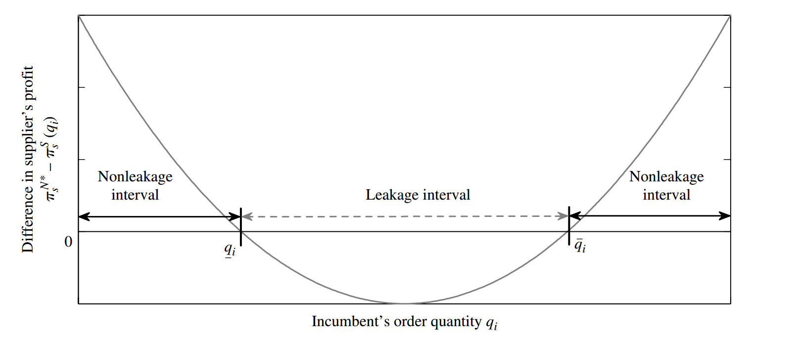
2.3 非泄漏均衡
1.非泄露均衡的存在性
供应商角度：
当：
供应商宁愿不泄漏信息
泄漏区域
当
泄漏空间为0
通过（w，α）实现

Slide 17
2.3 非泄漏均衡
1.非泄露均衡的存在性
在位者角度：
（1）当需求较高时，在位者在非泄露的情况下收益更高；
（2）当需求较低时，在位者如果偏离 （进入泄漏区域），进入者将认为需求很高，这对在位者不利
加入者角度：
一方面，他从不泄密中获益，因为他在同时博弈中比在顺序博弈中作为一个跟随着具有更多的杠杆，一方面，他从泄密中获益，因为他可以根据需求信息调整他的订单数量

Slide 18
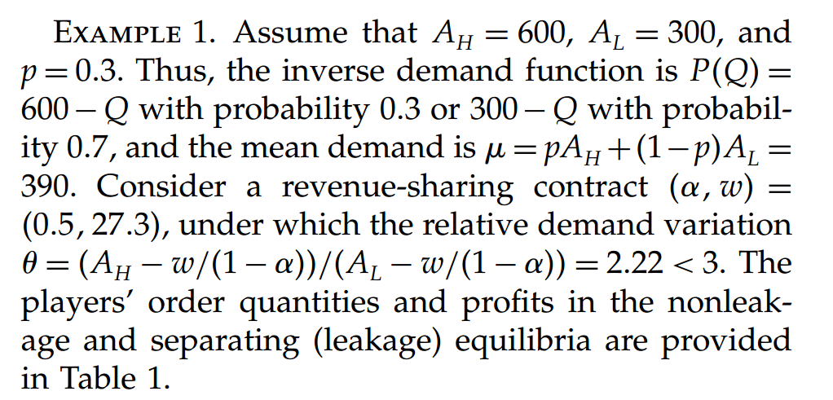
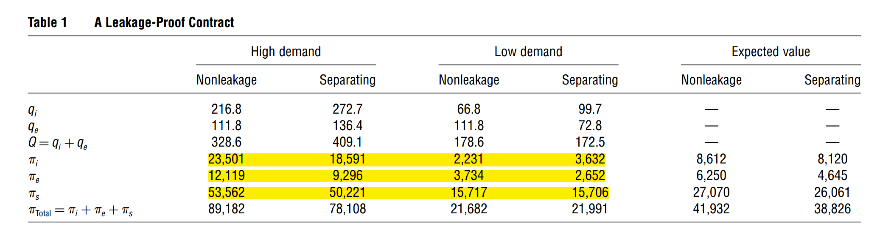
2.3 非泄漏均衡
1.非泄露均衡的存在性
一个例子

Slide 19
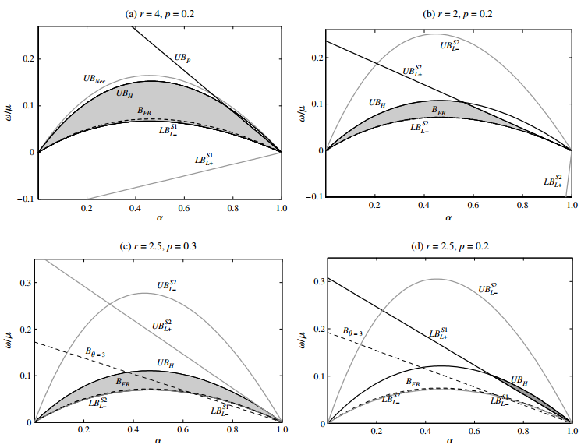
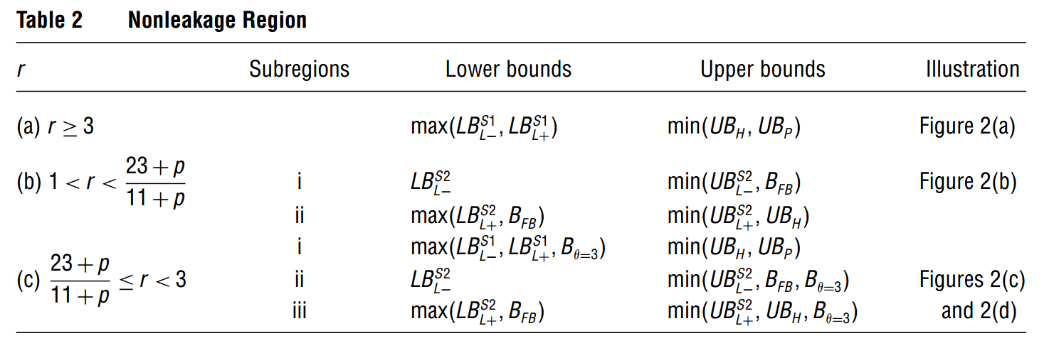
2.3 非泄漏均衡
2.非泄漏区域
定理2
定义
给定r，如果 落于表2中定义的子区域之一，则存在非泄漏均衡

Slide 20
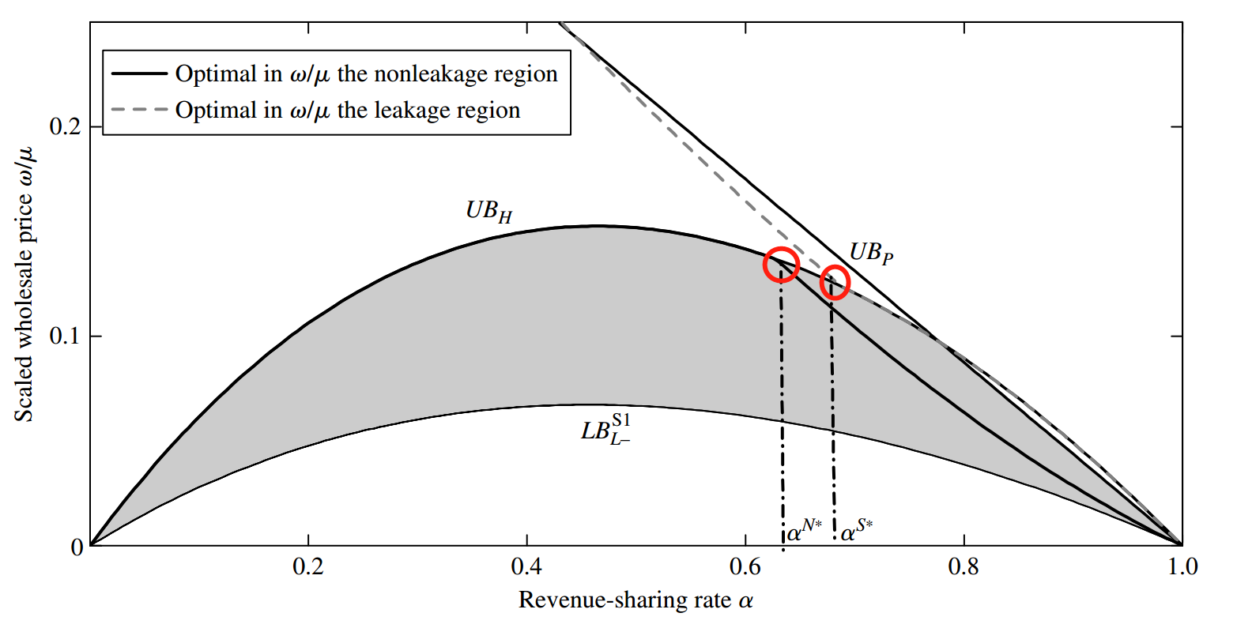
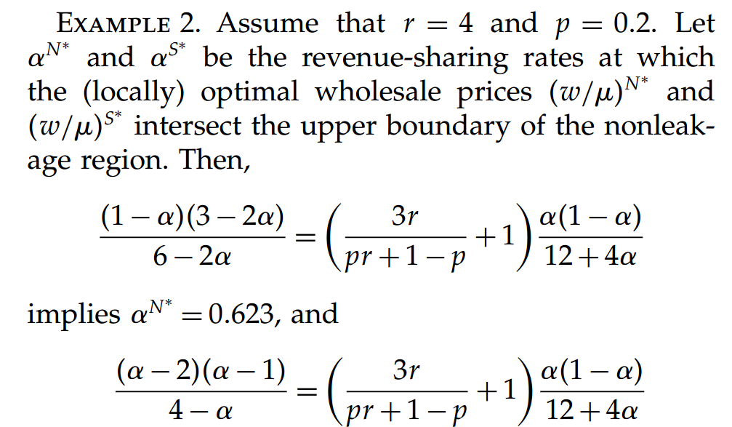
2.4 供应商最优批发价格
此处，w成为供应商的内生决策变量，改变α
通过实例证明，当α“足够大”时，使供应商利润最大化的批发价格不会导致泄漏。
定理3
假设：
（1）如果供应商不泄露信息，则其最优批发价格
（2）如果供应商不泄露信息，则其最优批发价格
一个例子：

Slide 21
3 模型扩展

Slide 22
3模型拓展
3.1.在位者有意更改订单量
（1）如果高需求情况下，在位者非泄漏均衡订单落在供应商的泄漏区间，即 ，在位者可以通过订购 来劝说（或“贿赂”）供应商不要泄漏高需求信息；
（2）如果在低需求情况下，在位者泄漏均衡订单落在供应商的非泄漏区间，即 ，在位者可以通过订购 来刺激供应商泄漏低需求信息。
3.2主动进入者拒绝信息
由于非泄漏博弈可能会使进入者受益，主动进入者有意向将一个泄漏博弈转变为一个非泄漏博弈，这种情况下会扩大非泄漏区域

Slide 23
3模型拓展
3.3同时订购
在位者与进入者同时订购，去除在位者先发优势，如果供应商泄露信息，在位者和进入者将在完全信息下同时进行古诺竞争
3.4进入者首先订购
如果进入者先订购，在位者可以推断出他的订购量，对在位者没有影响，但使进入者成为零售商博弈中的Stackelberg领导者。博弈结果似乎表明，供应商最好先从不知情的零售商（进入者）那里接受订单。然而，这一系列事件也存在潜在的问题。
（1）通过阻止知情的零售商（在位者），供应商肯会失去有关市场的所有潜在利益。
（2）供应商是否真的可以指定订单顺序，并迫使在位者在进入者订购后继续订购。

Slide 24
4 总结

Slide 25
4总结
本文探讨了收益共享合同在防止供应链中需求信息泄漏和使供应链更好地发展方面的潜力。
（1）我们将供应商与其两个客户之间的互动建模为一个不完全信息的动态博弈。
（2）为了防止供应商选择泄露信息，在位者应订购一个数量，如果信息泄露，实际上会导致订单不足或订单过多的情况。
（3）垂直合作伙伴之间的信息共享得以实现，防止了向水平竞争对手的信息泄漏。
（4）防止信息泄漏可能会使在位者、供应商，有时甚至是进入者获得收益。
（5）相对较高的收益共享率α更有能力防止信息泄露。
未来延伸：
本文的一个自然延伸是研究贝特朗竞争下，下游零售商提供的产品是不完全替代品或互补品时的防泄漏合同。

